Slide 1

Soutenance de mi-avancement ScoutBOT - PFE 2021/2022
Cliquez pour ajouter du texte
Date : 26 novembre 2021
BRIENT Nathan, DUCLOS François, ARONDEL Martin, HINCELIN Arnaud, LE ROUX Adrien

Slide 2
Sommaire
1. Objectifs du projet
2. Gestion de projet
3. Présentation et résultats
3.1. Indoor positioning
3.2. Lidar mapping
3.3. IHM JumpC
3.4. ScoutBOT – Hardware
3.5. ScoutBOT – Software
4. Prise de décision suite aux avancements
5. Poster

Slide 3
1. Objectifs du projet
2. Gestion de projet
3. Présentation et résultats
3.1. Indoor positioning
3.2. Lidar mapping
3.3. IHM JumpC
3.4. ScoutBOT – Hardware
3.5. ScoutBOT – Software
4. Prise de décision suite aux avancements
5. Poster

Slide 4
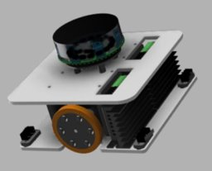
Objectifs du projet
Robot téléguidé interagissant avec l'environnement
Pilotable par un utilisateur par un moyen sans-fil via une application ou par commande vocale
Environnement cartographié et dynamique
Position du robot connue et évolutive

Slide 5
1. Objectifs du projet
2. Gestion de projet
3. Présentation et résultats
3.1. Indoor positioning
3.2. Lidar mapping
3.3. IHM JumpC
3.4. ScoutBOT – Hardware
3.5. ScoutBOT – Software
4. Prise de décision suite aux avancements
5. Poster

Slide 6
Gestion de projet – Sprints & Incréments
Gestion de projet avec l’outil en ligne JIRA Software
2 incréments, divisés en plusieurs sprints
Incrément 1 : Robot pilotable via une application + développement de méthodes de positioning et de mapping LIDAR
Sprint 1 : Plusieurs Explorations techniques + Documentations (Wi-Fi, BLE, LIDAR, µPython) + GitHub
Sprint 2 : Application GTK + Pilotage Moteurs + Chaine de communication + BLE Positioning + LIDAR (driver)
Sprint 3 : Packages de COM finaux + Robot piloté via Application + Mapping OK + Positioning + PCB
Incrément 2 : Robot pilotable via une application ou par commande vocale, capable de réaliser du positioning et du mapping LIDAR visible via l’application.
Sprint 4 : Améliorations Positioning (V2) + explorations techniques (Audio) + Affichage LIDAR dynamique
Sprint 5 : Ajout de la reconnaissance vocale + Tests à implémenter (couverture de test) + Centrale inertielle
Retard léger d’une semaine (Problèmes moteurs, adaptation ancien code, difficulté autour du driver LIDAR au départ et du BLE positioning)
GitHub : Développement du code sur branche « dev », puis merge avec branche « main » de production une fois validé

Slide 7
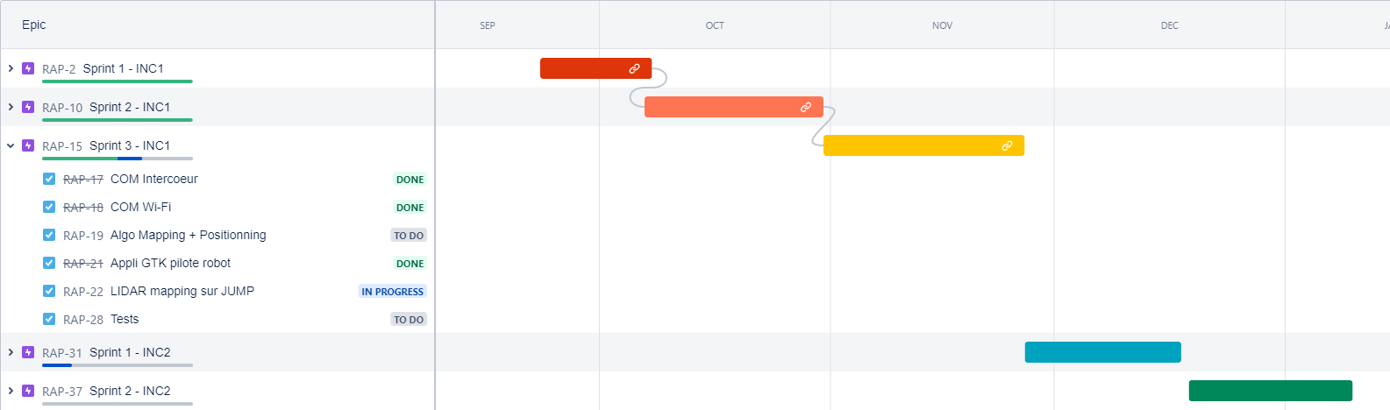
Gestion de projet - Planning
Planning prévu :

Slide 8
1. Objectifs du projet
2. Gestion de projet
3. Présentation et résultats
3.1. Indoor positioning
3.2. Lidar mapping
3.3. IHM JumpC
3.4. ScoutBOT – Hardware
3.5. ScoutBOT – Software
4. Prise de décision suite aux avancements
5. Poster

Slide 9
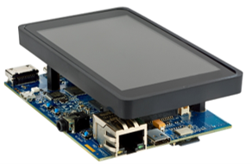

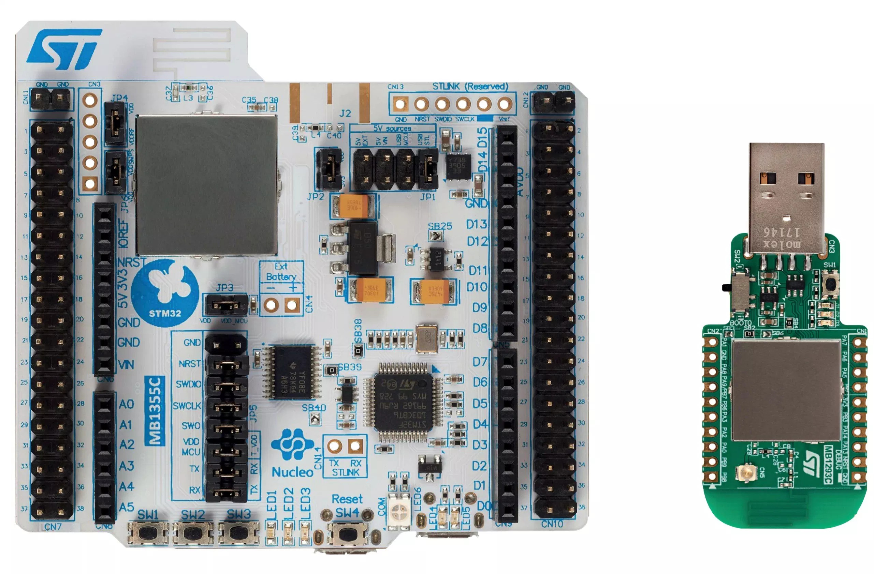
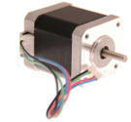


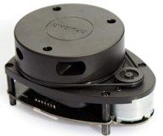
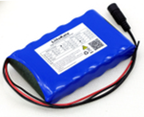
Présentation du projet (Incrément 1)
Application (V1)
Télécommande
Indoor-positioning
A7
M4
Microprocesseur
(OS basé Linux)
Microcontrôleur
Moteurs et puissance
LIDAR
Batterie

Slide 10
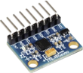

Présentation du projet (Incrément 2)
Application (V2)
Télécommande
Centrale inertielle
Indoor-positioning (V2)
A7
M4
Microprocesseur
(OS basé Linux)
Microcontrôleur
Moteurs et puissance
LIDAR
Commande vocale
Batterie

Slide 11
1. Objectifs du projet
2. Gestion de projet
3. Présentation et résultats
3.1. Indoor positioning
3.2. Lidar mapping
3.3. IHM JumpC
3.4. ScoutBOT – Hardware
3.5. ScoutBOT – Software
4. Prise de décision suite aux avancements
5. Poster

Slide 12

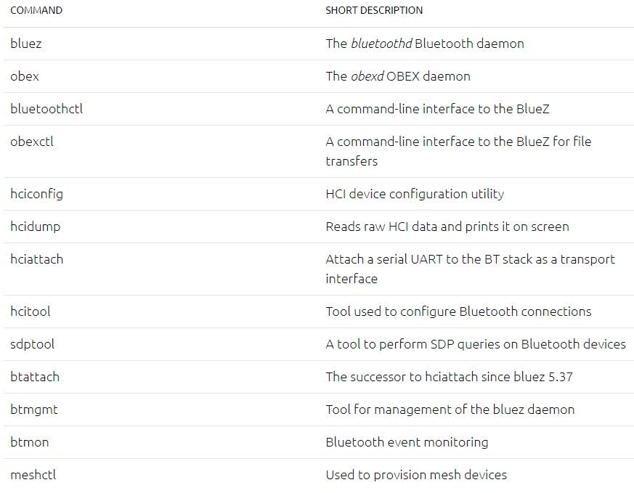
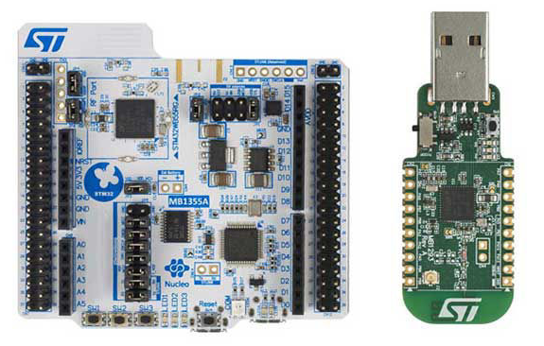
Indoor positioning : Matériels et logiciels utilisés
STM32 WB55

Slide 13
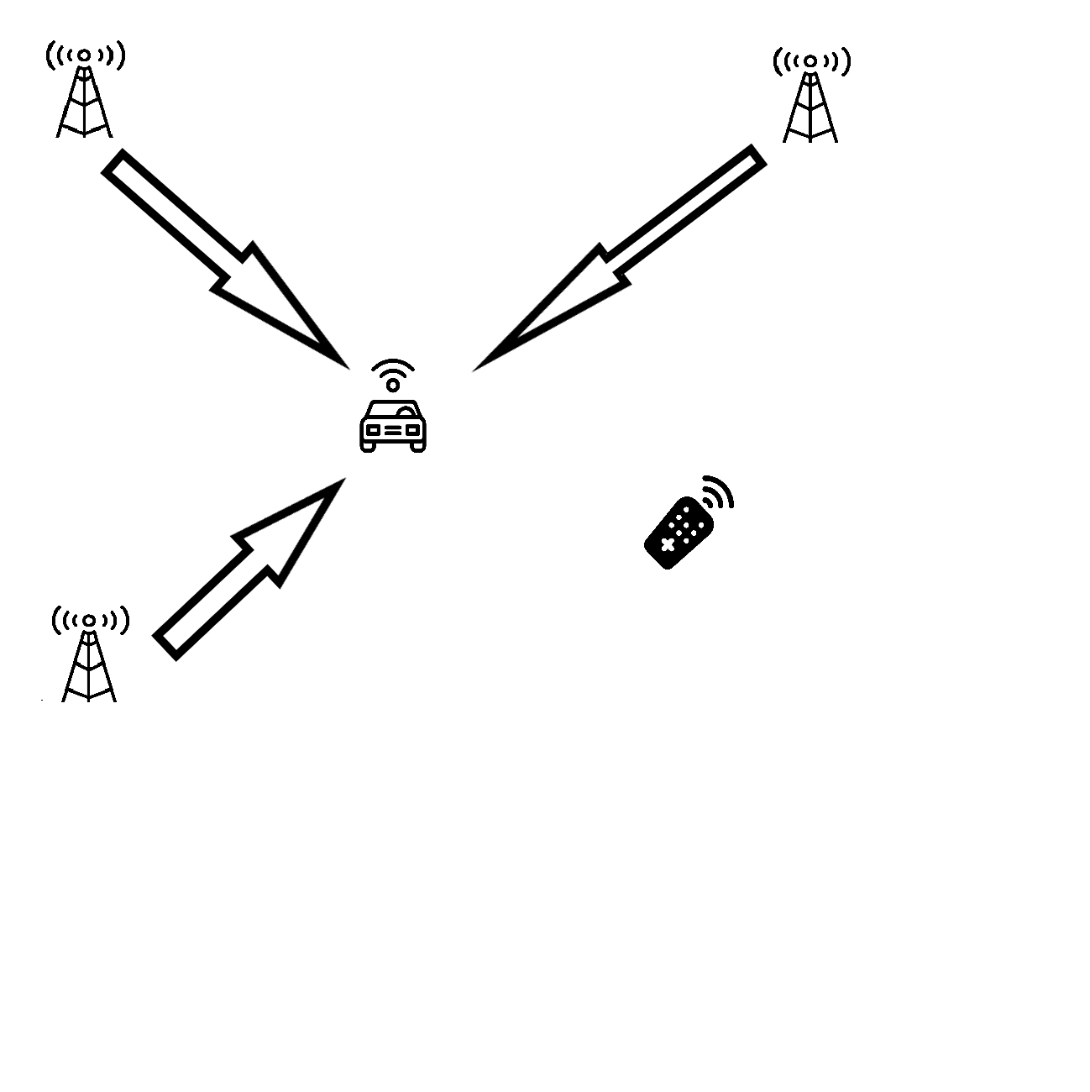



Indoor positioning : Solutions trouvées
Solution N°1: indoor positioning à 3 Beacons
Les avancées
Compréhension du fonctionnement du software sur Linux
Compréhension du RSSI
Test en salle anéchoïque
Problèmes :
Puissance reçue (RSSI) pas fiable
Pas de connaissance sur le traitement des signaux reçu
Mauvaise position des cartes et des Beacons

Slide 14
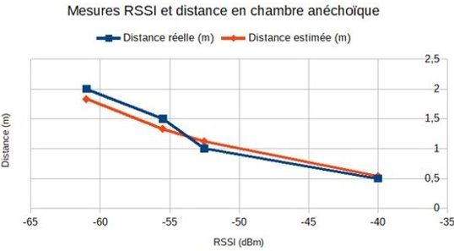
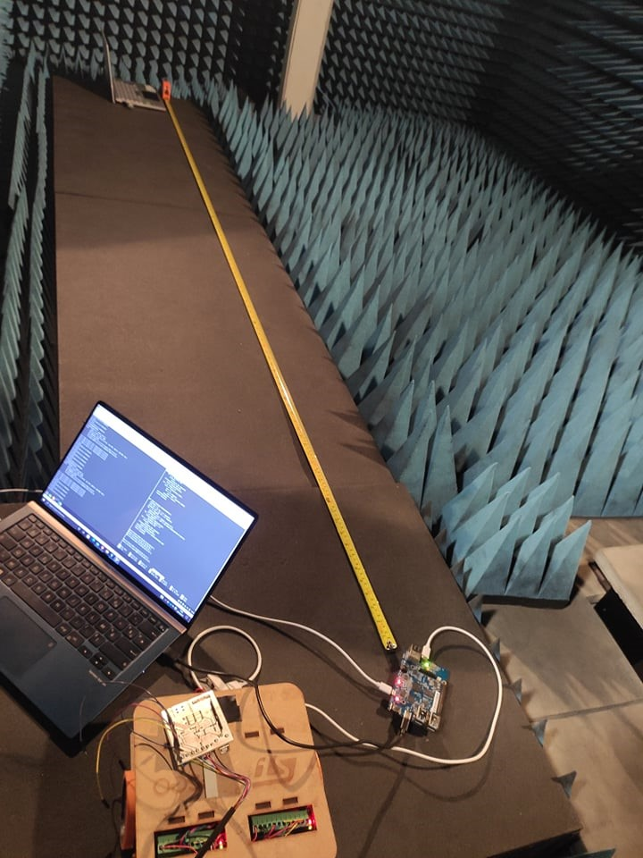
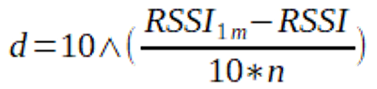
Indoor positioning : Solutions trouvées

Slide 15
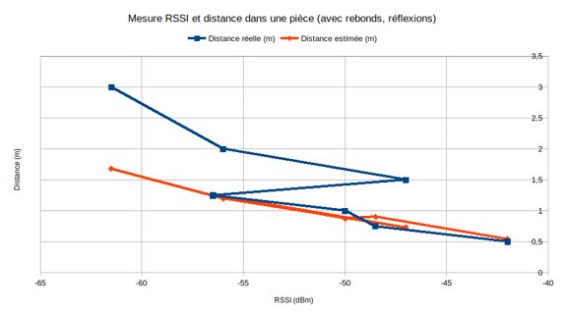
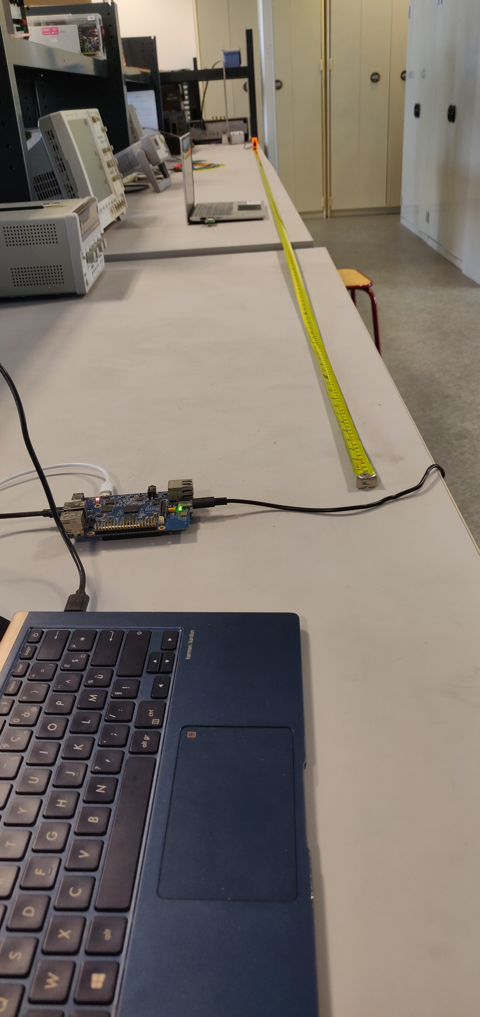

Indoor positioning : Solutions trouvées
Résultats pas fiables après 1,4m – 1,5m

Slide 16

Indoor positioning : Solutions trouvées
Solution N°2: indoor positioning par la phase
Avantage : Extrêmement précis (~1-5mm)
Problème : Utilisation d'un analyseur de réseau
S21
Impossible à réaliser
f

Slide 17
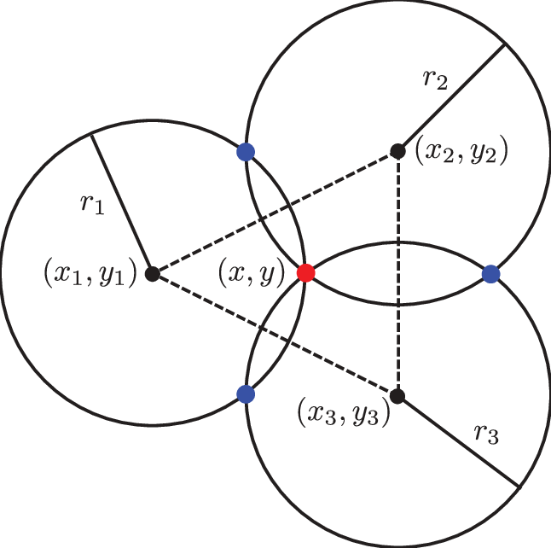
Trilatération
Trilatération: méthode mathématique permettant de déterminer la position d'un point en utilisant la géométrie des triangles, par rapport à trois points de références dont on connait leurs positions.
Données nécessaires pour trouver la position du point :
Position de trois points différents (x1,x2,…)
Distances entre le point à déterminer et les points connus (r1, r2, r3)
On peut trouver (x,y) en mettant en relation les équations de cercle:

Slide 18
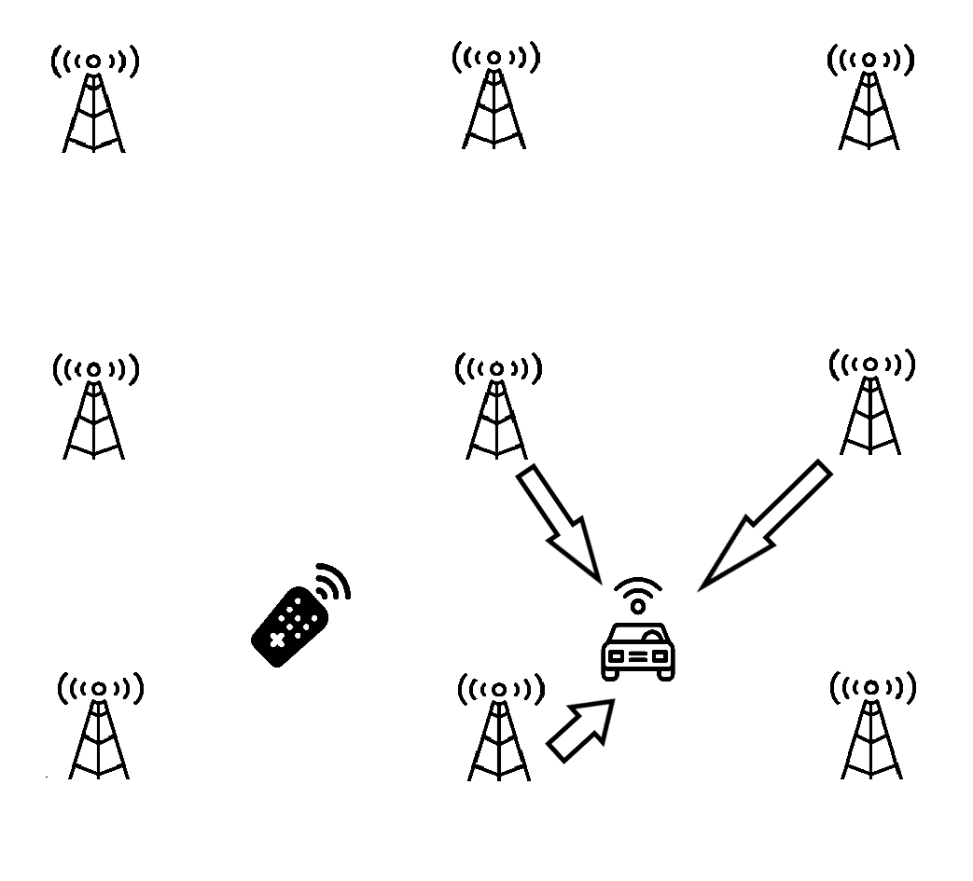
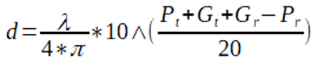
Indoor positioning : Solutions retenues
Création d'un maillage de balises
Balises placées à 1 m chacune d'elles
Utilisation de la trilatération
Différentes méthodes d'approximation sur plusieurs mesures :
Médiane
Moyenne
Différentes méthodes de calcul de distance
Première formule :
deuxième formule (formule de Friis ):
Maillage

Slide 19
Indoor positioning : Solutions retenues
Maillage
Les avancées
Eviter problème les rebonds liés à la distance
Maillage réalisé
Meilleure précision en dessous de 1.5 m
Problèmes :
Valeurs des RSSI des balises éloignés du robot erronées et altérant l'algorithme

Slide 20
Indoor positioning : Solutions retenues
Algorithme de tri-partition
Réutilisation des autres fonctions développées dans la solution avec le maillage
Utilisation d'un algorithme de tri du RSSI développé par Yong Shi, Wenzhong Shi, Xintao Liu et Xianjian Xiao (4 chercheurs chinois)
Article : "An RSSI Classification and Tracing Algorithm to Improve Trilateration-Based Positioning"
Séparation en 3 types de RSSI (IC, NC, DC)
Problèmes :
Temps de mise en place de l'algorithme
Temps de calcul (~10min)
Moins précis mais beaucoup moins cher à grande échelle
Seulement au début de sa mise en place

Slide 21
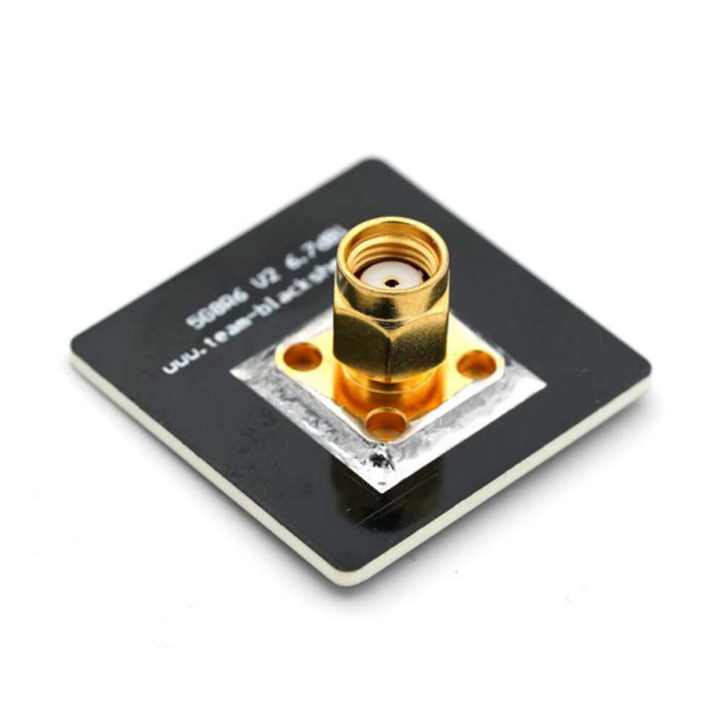


Indoor positioning : futur
Les possibilités d'évolutions et d'améliorations
Réalisation d'une antenne patch à polarisation circulaire sur ADS
Amélioration de l'algorithme de maillage :
Permettrait de prendre les balises les plus proches sans prendre en compte celles les plus éloignées (RSSI erronés)
Maillage
Nouvelle solution
Tri-partition

Slide 22
1. Objectifs du projet
2. Gestion de projet
3. Présentation et résultats
3.1. Indoor positioning
3.2. Lidar mapping
3.3. IHM JumpC
3.4. ScoutBOT – Hardware
3.5. ScoutBOT – Software
4. Prise de décision suite aux avancements
5. Poster

Slide 23
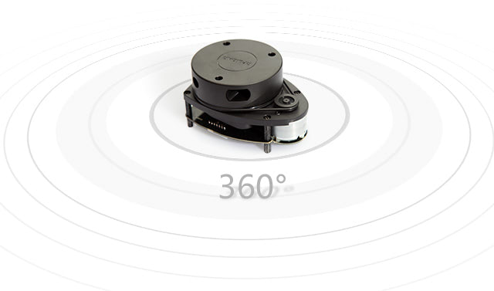

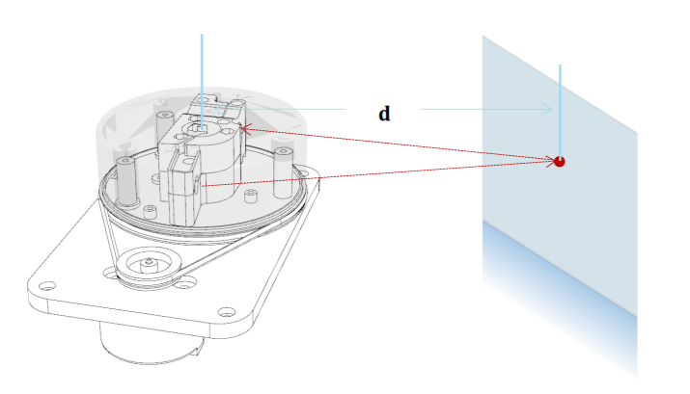
Lidar mapping : Matériel et logiciel utilisé
RPLIDAR Slamtec A1
2D laser scanner
Mesure à 360° avec un rayon de 6 mètres
USB Serial communication
SDK fournit par SLAMTEC en C++
Principe de la triangulation laser.
Retourne une distance en fonction d’un angle
Driver CP210x
Activation du driver sous linux

Slide 24
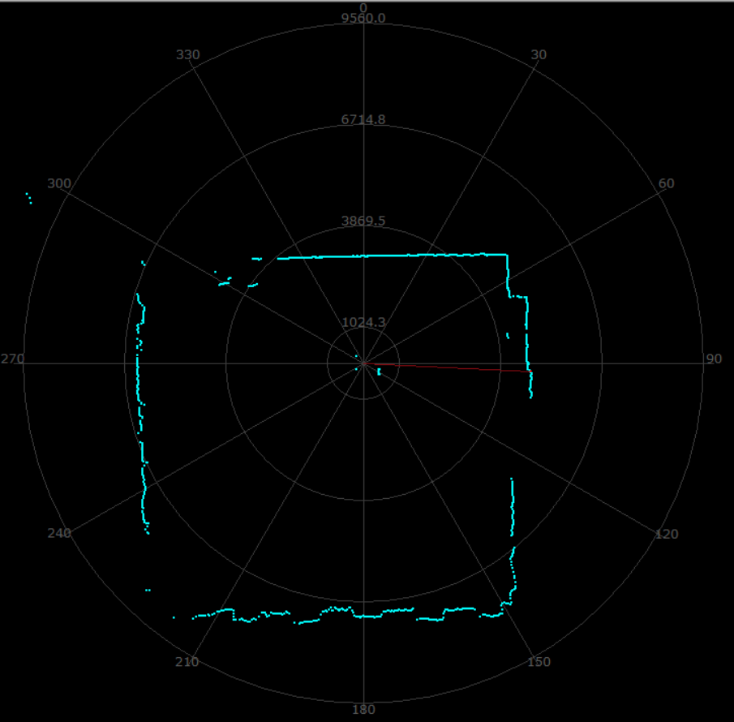
Lidar mapping : Matériel et logiciel utilisé
Application de test du lidar sous Windows

Slide 25
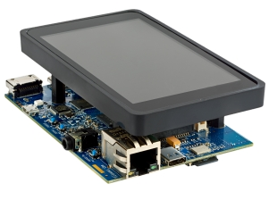
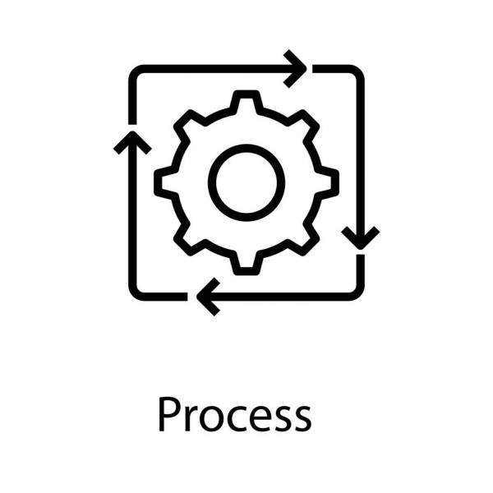
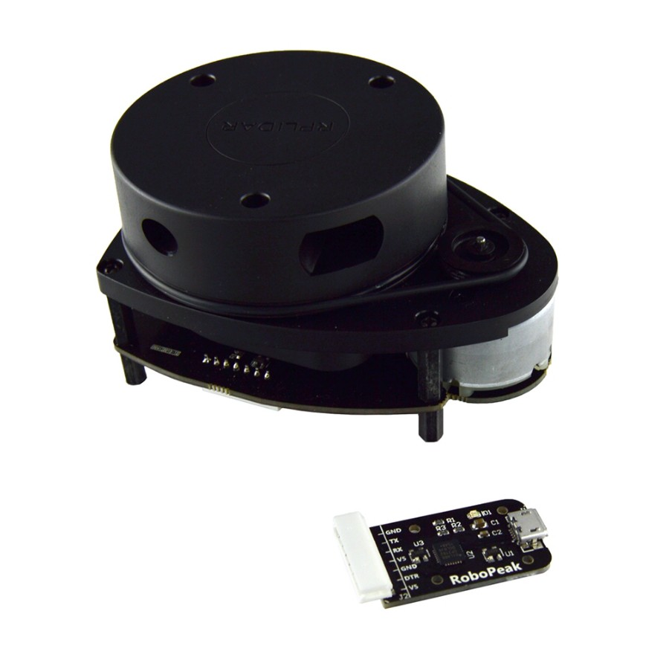

Lidar mapping : Objectif final
Robot
Télécommande
Traitement des données
Création de la position des obstacles (Python)
Analyse des obstacles
avec le lidar (C++)
Application GTK de visualisation des obstacles

Slide 26
Lidar mapping : Développement du logiciel
Etapes du développement logiciel
Etude préliminaire :
Etude du SDK fournit par Slamtec (C++)
Installation du driver CP210x sur le STM32MP157-DK2
Test du fonctionnement du lidar sur le STM32MP157-DK2
Développement de l’application :
Développement du code en C++ pour la réception des données du lidar (angle, distance)
Développement du code de tri des données du lidar en Python
Création de la position (x,y) des obstacles
Envoie des données de la position des obstacles à l’application GTK en wifi à travers le protocole de com
Application GTK de visualisation
Problèmes rencontrés :
Retard sur l’installation du driver (manque de connaissances)
Trie des données reçues du lidar
- obstacles non reconnus par le lidar
- grande quantité d’informations à traiter

Slide 27
1. Objectifs du projet
2. Gestion de projet
3. Présentation et résultats
3.1. Indoor positioning
3.2. Lidar mapping
3.3. IHM JumpC
3.4. ScoutBOT – Hardware
3.5. ScoutBOT – Software
4. Prise de décision suite aux avancements
5. Poster

Slide 28
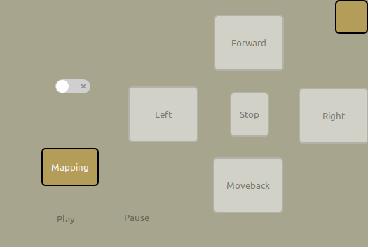
IHM JumpC - Remote
Remote screen
Mapping screen
Réalisation :
Application réalisée avec GTK 3.0
Mode manuel implémenté
Affichage des obstacles
Logiques de blocage
Connexion entre les 2 STM32MP1
Ce qu'il reste à faire :
Amélioration du design
Mode Automatique
Reconnaissance vocale
Affichage des balises et obstacle en mode dynamique

Slide 29
1. Objectifs du projet
2. Gestion de projet
3. Présentation et résultats
3.1. Indoor positioning
3.2. Lidar mapping
3.3. IHM JumpC
3.4. ScoutBOT – Hardware
3.5. ScoutBOT – Software
4. Prise de décision suite aux avancements
5. Poster

Slide 30
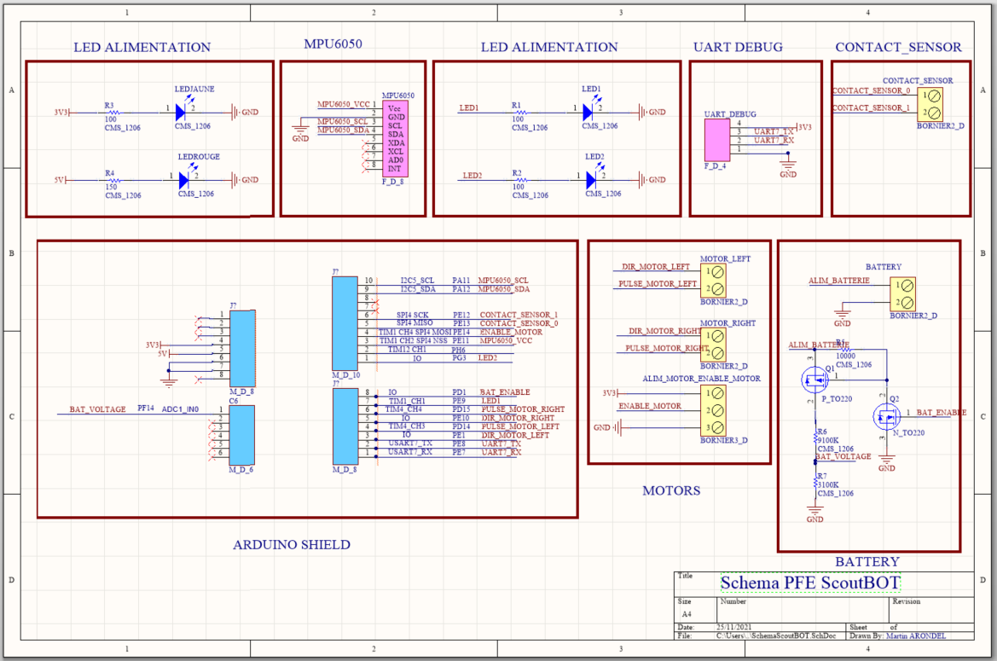
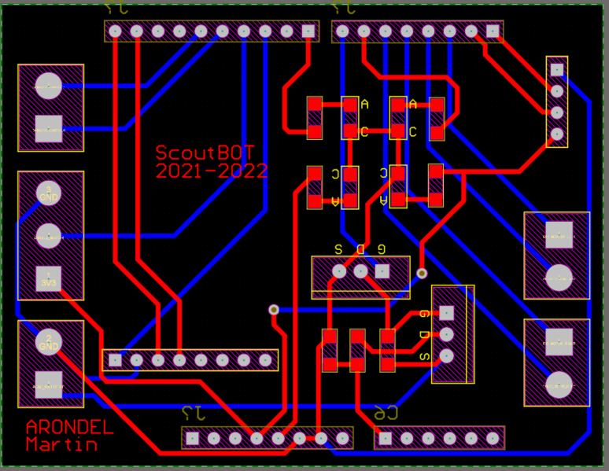
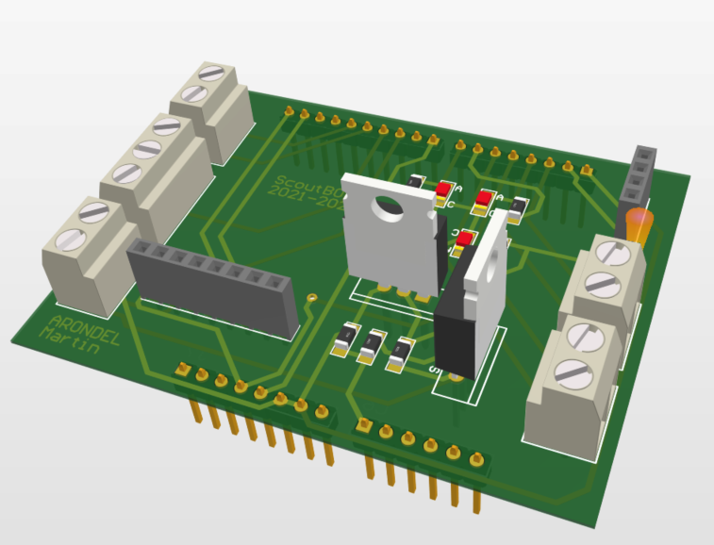
Robot – Partie Hardware
Routage du PCB
Schéma Electronique
Visualisation 3D du PCB

Slide 31
1. Objectifs du projet
2. Gestion de projet
3. Présentation et résultats
3.1. Indoor positioning
3.2. Lidar mapping
3.3. IHM JumpC
3.4. ScoutBOT – Hardware
3.5. ScoutBOT – Software
4. Prise de décision suite aux avancements
5. Poster

Slide 32
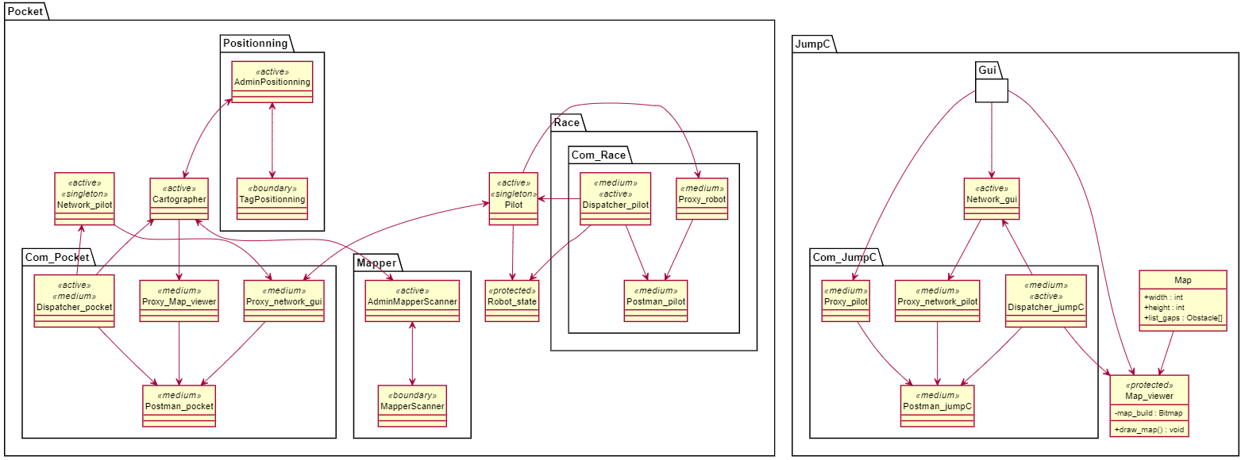
Architecture Physique : Jump et Pocket
Pocket sur STM32MP1 Robot (A7 - OS Linux)
JUMP sur STM32MP1 Télécommande (A7 - OS Linux)

Slide 33
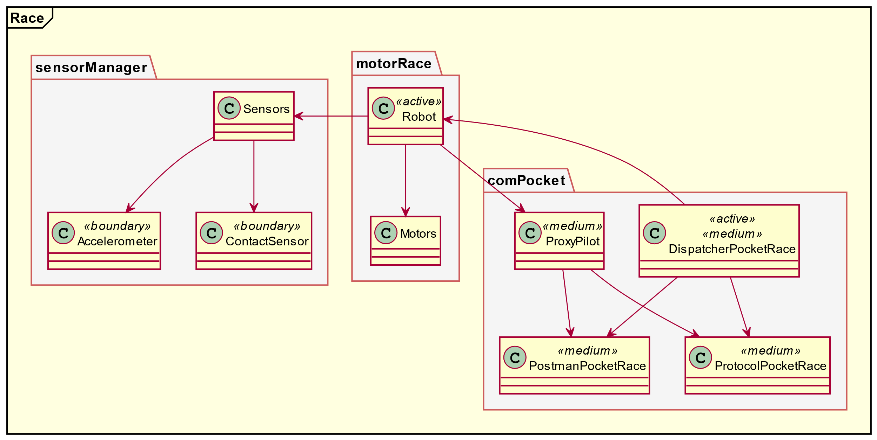
Architecture Physique: Race
Race sur STM32MP1 Robot (M4 – Bare-metal)

Slide 34
Nouveautés sur l’aspect du software
Communications via 4 classes <<medium>>
Dispatcher (Active) : Contient méthodes qui vérifient l’arrivée de messages, et leur traitement.
Postman : Contient méthodes de communication propres au protocole (ex : TCP/IP, port TTY,…)
Protocol : Contient méthodes de décode et d’encodage
Proxy : Contient méthodes qui permettent de communiquer avec une autre classe objet.
Etablissement d’un protocole de communication unique :
CMD : commande sur 1 octet
SIZE : taille de la DATA sur 2 octets
DATA : Données brutes à envoyer (pas de limite de taille)
Simplifications du code de l’an dernier (Revue des classes actives, redondance, nouvelles classes), et allègement significatif de certaines machines à état.

Slide 35
1. Objectifs du projet
2. Gestion de projet
3. Présentation et résultats
3.1. Indoor positioning
3.2. Lidar mapping
3.3. IHM JumpC
3.4. ScoutBOT – Hardware
3.5. ScoutBOT – Software
4. Prise de décision suite aux avancements
5. Poster

Slide 36

Prise de décision suite aux avancements

Slide 37
1. Objectifs du projet
2. Gestion de projet
3. Présentation et résultats
3.1. Indoor positioning
3.2. Lidar mapping
3.3. IHM JumpC
3.4. ScoutBOT – Hardware
3.5. ScoutBOT – Software
4. Prise de décision suite aux avancements
5. Poster

Slide 38
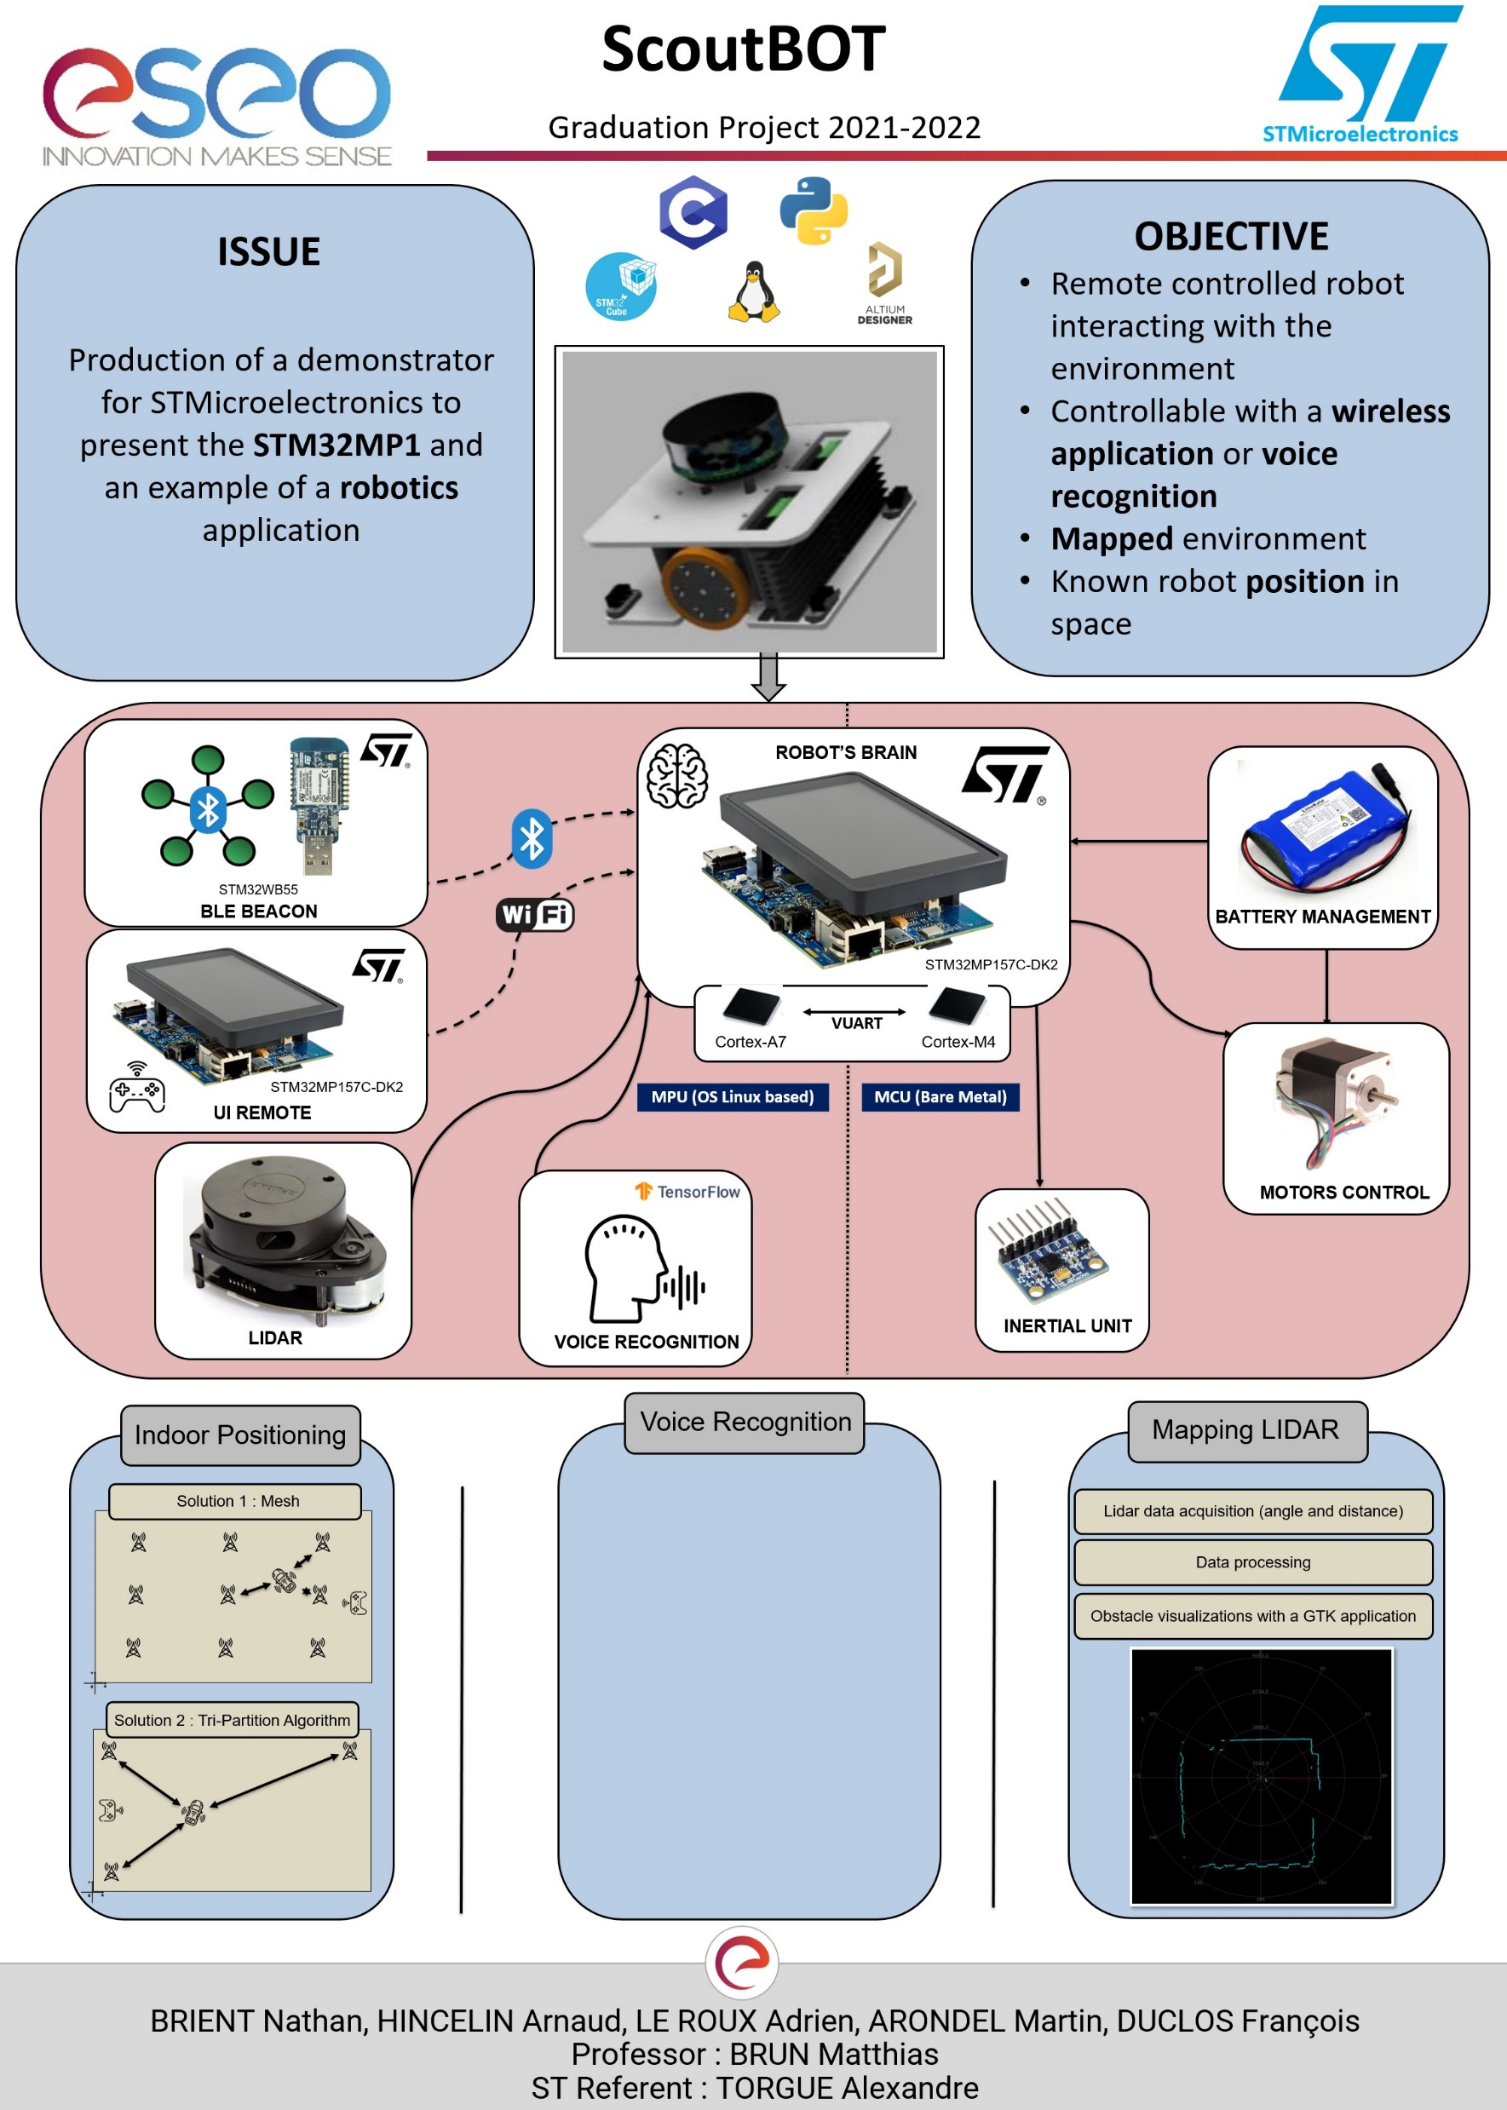
Poster

Slide 39
Merci de votre Attention

Slide 40
References :

